Slide 1

Projeto socioeconômico inovador - Tronos Solar
Orientadora: Soraia Lúcia da Silva
Junho de 2023

Slide 2

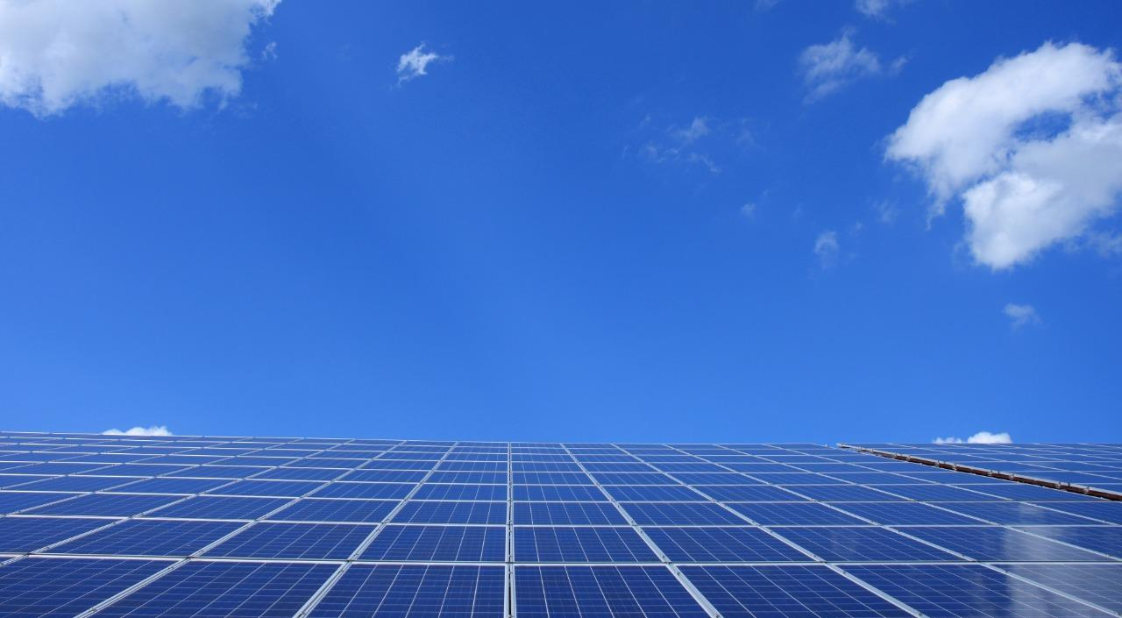
Integrantes
Felipe Bohm Vaz Mitre Costa
Gabriel Ilídio Souza de Menezes
Iago Iann Rocha Ferreira
João Pedro Sena Dainese
Victor Lopes Macedo dos Santos
Yuri Witer Rocha Barboza

Slide 3
Índice
Introdução
Problema
Desafios
Objetivos
Justificativa
Tecnologias
Relacionamento, Cliente X PUC
Considerações

Slide 4
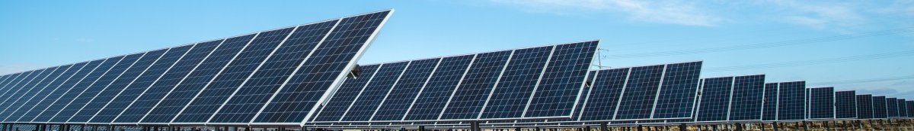
Introdução
A Tronos Solar é uma empresa comprometida em tornar a energia renovável mais acessível, oferecendo equipamentos, informações e soluções personalizadas para clientes com diferentes níveis de conhecimento técnico. Com o objetivo de facilitar a transição para fontes de energia limpa, buscamos fornecer suporte abrangente, maximizando os benefícios econômicos e ambientais da energia renovável para todos os nossos clientes. Junte-se a nós nessa jornada em direção a um futuro sustentável e energizado pela renovação.

Slide 5



Parceiros
Tronos Solar. Grupo Power PC. Sustentar Energia.

Slide 6
Problema
As energias provenientes do combustível fóssil têm um impacto significativo no meio ambiente, na saúde humana e na economia global. No entanto, um dos principais problemas para a transição para fontes de energia renovável é a falta de conhecimento generalizado sobre o assunto. Muitas pessoas não estão plenamente cientes dos benefícios das energias renováveis e das opções disponíveis, dificultando sua adoção em larga escala. A falta de conhecimento técnico e a falta de conscientização sobre os avanços e vantagens das energias renováveis podem levar à resistência ou hesitação em adotar alternativas mais sustentáveis.

Slide 7
Desafios
A transição de energia fóssil para energia limpa enfrenta desafios significativos relacionados à confiança dos usuários no sistema. Para que a transição seja efetiva, é essencial estabelecer uma facilidade e transparência nos métodos utilizados, demonstrando claramente os benefícios para o meio ambiente. Além disso, é necessário mostrar os aspectos econômicos a longo prazo, destacando as vantagens financeiras e a sustentabilidade econômica que a energia limpa pode proporcionar. Superar esses desafios é fundamental para que os usuários confiem e adotem as soluções de energia limpa de forma mais ampla, impulsionando assim a transição para um futuro mais sustentável e renovável.

Slide 8
Objetivos
Facilitação da aquisição de equipamentos fotovoltaicos por usuários comuns, com uma plataforma intuitiva e de fácil acesso.
Contextualização de informações sobre gastos e economia de energia elétrica de forma simples e exemplificada.
1
4
Experiência de uso agradável e segura, com um layout simplificado e transmitindo credibilidade e confiança.
Personalização das informações para usuários com diferentes níveis de conhecimento técnico na área.
2
5
3
Disponibilização de informações completas e corretas dos produtos cadastrados, atendendo a todos os usuários.
6
Plataforma dashboard para o administrador, permitindo o acompanhamento do funcionamento da aplicação e das regras de negócio

Slide 9
Justificativa
A escolha deste projeto se justifica pela crescente demanda por soluções de energia renovável, especialmente a energia solar, em todo o mundo. No entanto, tanto os usuários leigos quanto aqueles com conhecimento técnico enfrentam desafios na aquisição de materiais e equipamentos necessários para a instalação de sistemas fotovoltaicos. Nossa aplicação busca simplificar e facilitar esse processo, tornando-o mais acessível para todos. Além disso, a possibilidade de realizar cálculos de consumo e economia de energia ajudará os usuários a tomar decisões informadas e adquirir os produtos mais adequados às suas necessidades e orçamento. Ao promover o acesso à energia solar de forma simplificada e eficiente, esperamos contribuir para a sustentabilidade ambiental, reduzir a dependência de fontes não renováveis e melhorar a qualidade de vida das pessoas. Este projeto tem um impacto social significativo, fornecendo uma solução inovadora que pode impulsionar o desenvolvimento econômico e a construção de uma sociedade mais sustentável e responsável.

Slide 10
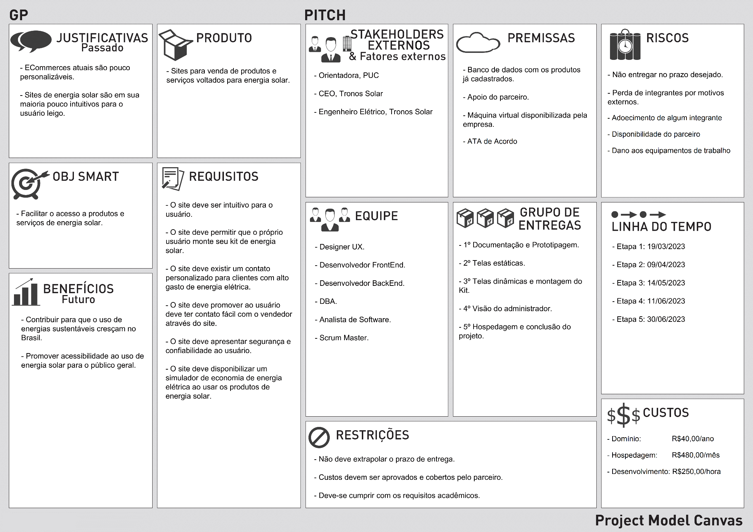
Project Model Canvas

Slide 11
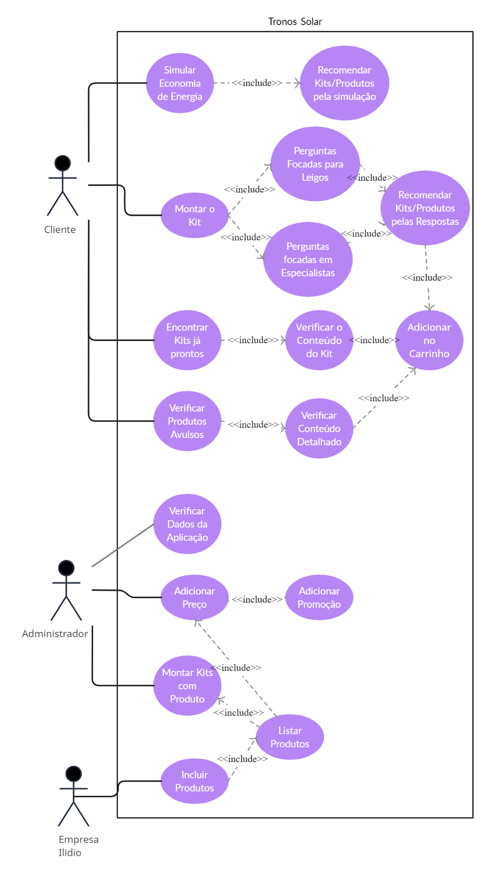
Diagrama de casos de uso

Slide 12





Arquitetura e Tecnologias
API .NET 7
Frontend React
TypeScript
ORM Entity Framework
SQL Server

Slide 13
6. Relacionamento
Extensão universitária como aproximação da academia e sociedade:
Aplicação prática de conhecimentos e tecnologias.
Atendimento às demandas da população por meio de pesquisas, projetos e ações.
Construção do conhecimento coletivo e benefício mútuo.
Tronos Solar e a aplicação e-commerce de energia solar:
Soluções energéticas renováveis para residências e empresas.
Democratização do acesso à energia solar e redução da dependência de fontes fósseis.
Colaboração entre universidade e empresa para desenvolver uma solução prática e acessível

Slide 14
Conclusão
O projeto Tronos Solar é um exemplo da aplicação prática de conhecimentos da extensão universitária na sociedade, promovendo a democratização da energia solar e a transição energética sustentável.

Slide 15

Obrigado!
Obrigado!
O estudo em geral, a busca da verdade e da beleza são domínios em que nos é consentido ficar crianças toda a vida. ~ Albert Einstein

